Slide 1
랜더러가 순서가 정해지지 않는걸 몰랐다.
0번 카메라
플레이어와 맵을 바라본다.
1번 카메라
이펙트
2번 카메라
UI
0번 그룹
0번 그룹
0번 그룹
랜더러
랜더러
랜더러
랜더러
랜더러
랜더러
랜더러
랜더러
랜더러
랜더러
랜더러
랜더러
1번 그룹
1번 그룹
1번 그룹
랜더러
랜더러
랜더러
랜더러
랜더러
랜더러
랜더러
랜더러
랜더러
랜더러

Slide 2
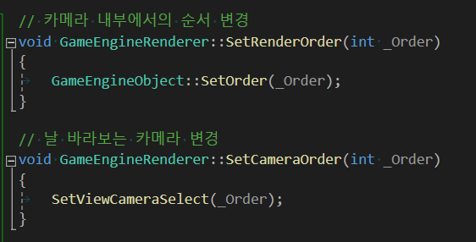
2개의 함수를 만들었다.

Slide 3
랜더러가 순서가 정해지지 않는걸 몰랐다.
0번 카메라
플레이어와 맵을 바라본다.
1번 카메라
이펙트
2번 카메라
UI
0번 그룹
0번 그룹
0번 그룹
랜더러
랜더러
랜더러
랜더러
랜더러
랜더러
랜더러
랜더러
랜더러
랜더러
랜더러
랜더러
1번 그룹
1번 그룹
1번 그룹
랜더러
랜더러
랜더러
랜더러
랜더러
랜더러
랜더러
랜더러
랜더러

Slide 4
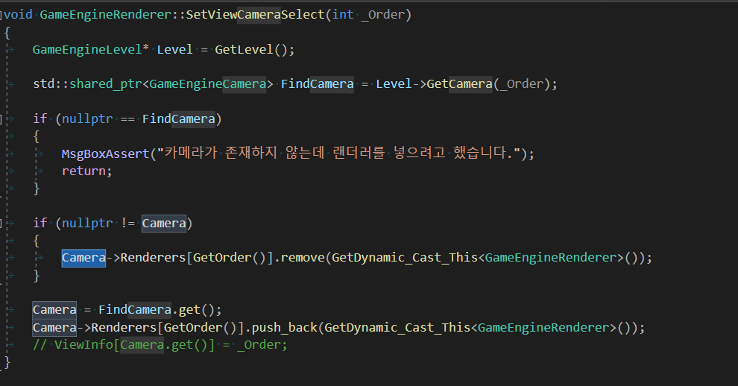
기존의 그냥 넣던것을 이제 만약 자신을 보고있던 카메라가 있다면 그곳에서 자신을 빼고 이동하는 방식이 됬습니다.

Slide 5
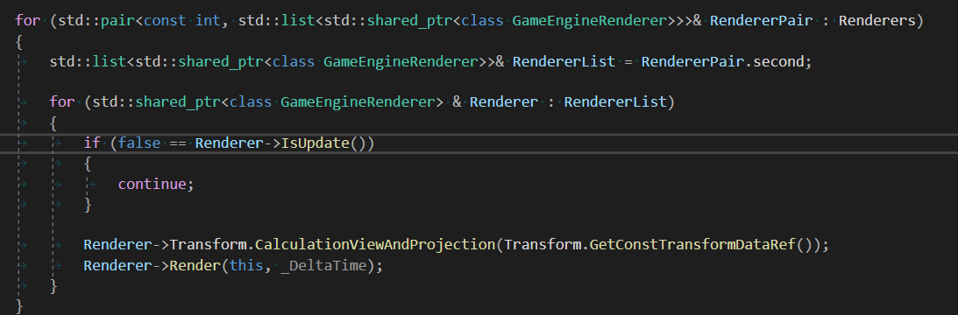
랜더러 On off기능 추가

Slide 6
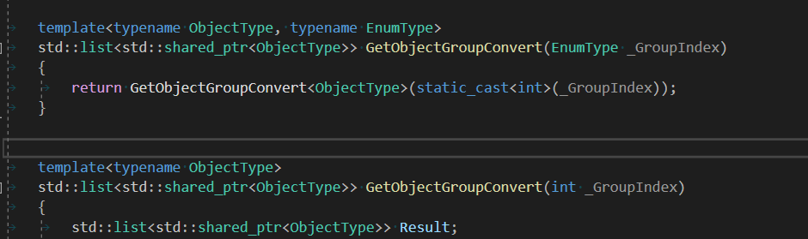
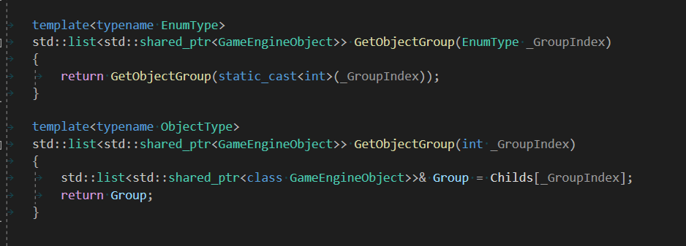
충돌 테스트 용으로 다른 오브젝트 그룹을 가져오는 기능 2가지 추가

Slide 7
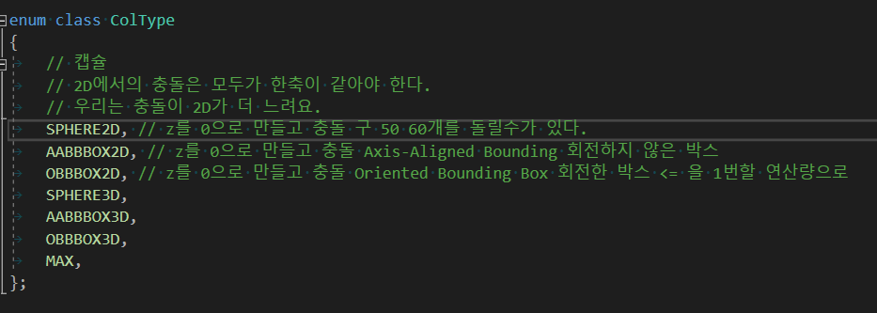
충돌은 기본적으로 3가지
구
회전안한 박스
회전한 박스

Slide 8
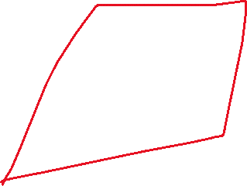

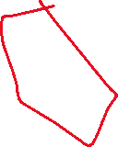
OBB

Slide 9
스피어로

Slide 10
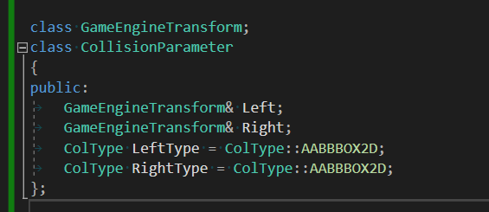
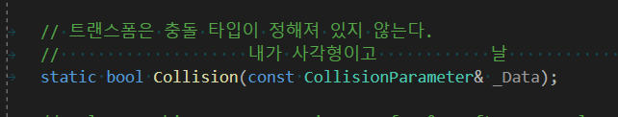
충돌용 파라미터 담당 클래스를 만들고
트랜스폼을 만들었다.

Slide 11
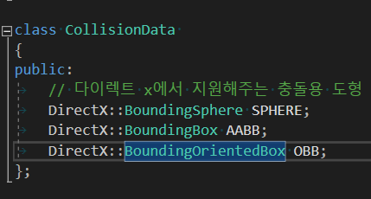
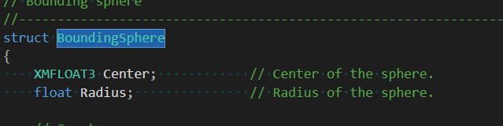
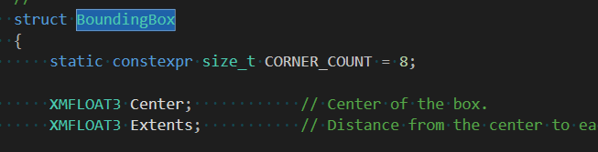
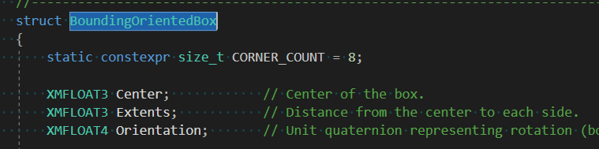
충돌용 파라미터 담당 클래스를 만들고
트랜스폼을 만들었다.

Slide 12
위치 | 위치 | 위치 | 크기
위치 | 위치 | 위치 | 크기 | 크기 | 크기
위치 | 위치 | 위치 | 크기 | 크기 | 크기 | 회전 | 회전 | 회전 | 회전

Slide 13
